Slide 1
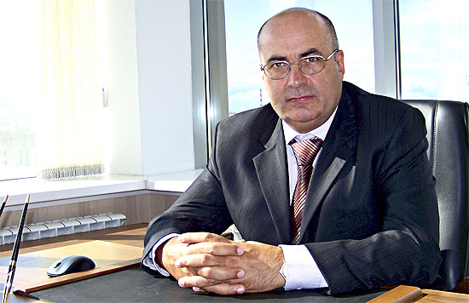
Мартиросов Роман Георгиевич
- Индивидуальный предприниматель Мартиросов Р.Г. рег. № 081-002-009813 зарегистрирован в ПФР 21.02.2002 года.
- Главный бухгалтер: Алексеенко Татьяна Викторовна
- Среднесписочная численность сотрудников: 54 чел.
- Размер средней заработной платы: 13500 руб.

Slide 2
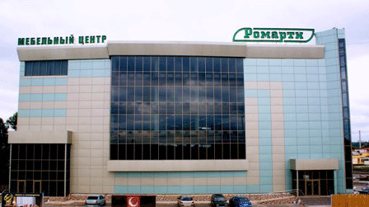
Вид деятельности: розничная торговля мебелью
Задолженности по уплате страховых взносов на обязательное пенсионное страхование не имеет.
Мартиросов Роман Георгиевич основал фирму «Ромарти». Центральным направлением деятельности компании является оптово-розничная торговля мебелью. «Ромарти» является представителями отечественных и импортных производителей мебели в Тульской области и соседних областях Центрального региона. ИП Мартиросов Р.Г. является членом Ассоциации предприятий мебельной и деревообрабатывающей промышленности России.

Slide 3
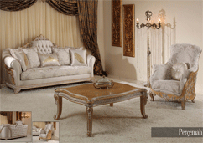
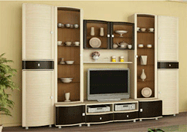
Мебельная компания «Ромарти» является одной из крупнейших компаний в Центральном регионе по оптовой и розничной торговле мебелью.
За время своего существования мебельная компания «Ромарти» прошла сложный путь от небольшой фирмы до развитой компании. Предприятие не останавливается на достигнутых результатах: в компании активно внедряют современные производственные и маркетинговые технологии, работают над повышением профессионального мастерства сотрудников, продолжают развивать торговую сеть.

Slide 4
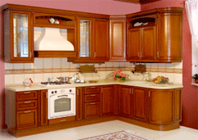
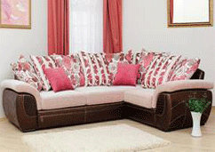
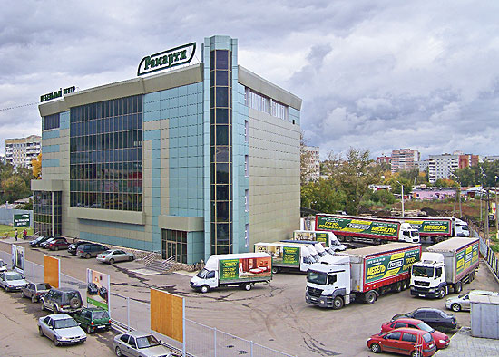
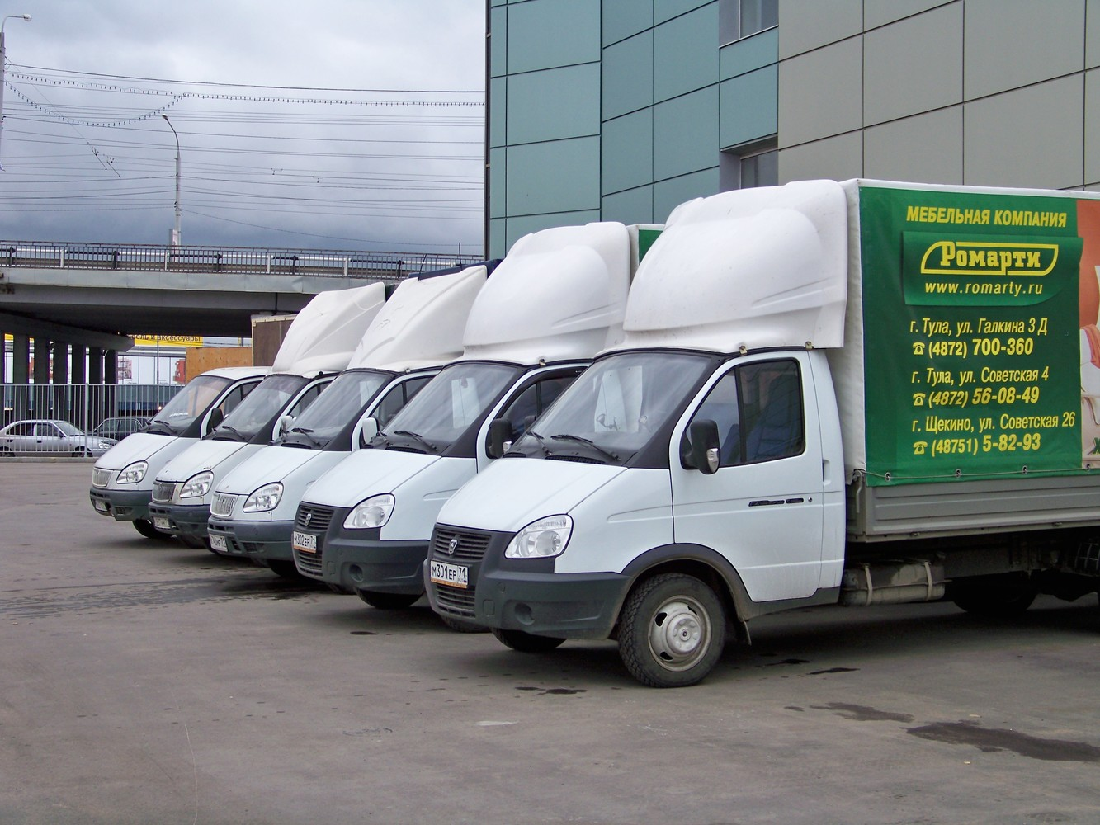
Сегодня «Ромарти» — крупная многофункциональная компания, которая, помимо оптово-розничного направления, развивает логистические, транспортные и строительные услуги. Однако именно мебельный бизнес остаётся для основателя и руководителя «Ромарти» приоритетным.

